Slide 1

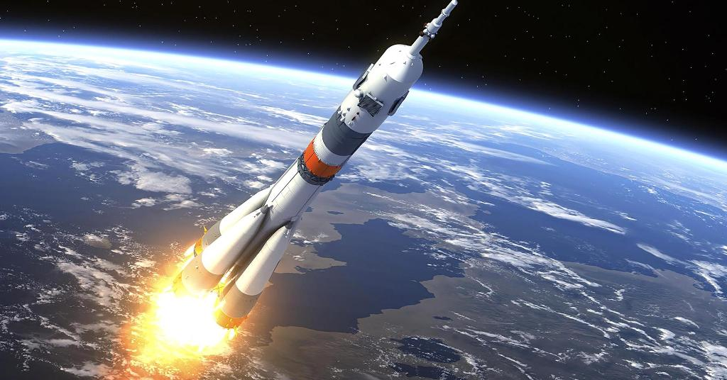
На чём летают в космос

Slide 2
С давних пор люди смотрели на звёзды и хотели побольше узнать о вселенной. Сначала появились телескопы, а затем и космические корабли, способные перенести человека в загадочный космос.
Советские и американские учёные много трудились, чтобы создать разные космические летательные аппараты. Они предназначены для того, чтобы проводить исследования в космическом пространстве.
Infodoo.ru

Slide 3
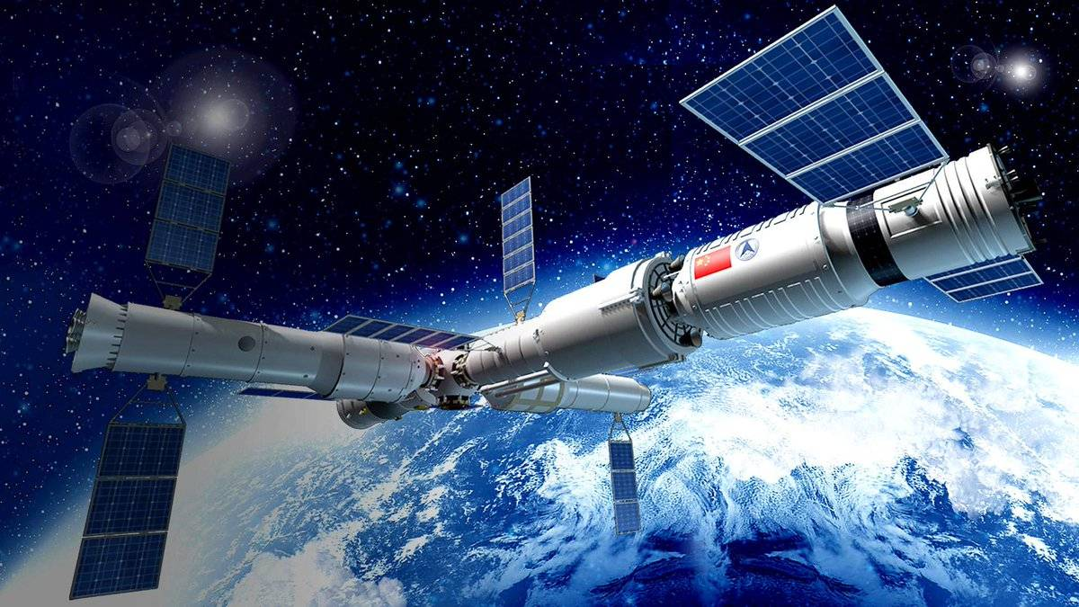
Есть летательные аппараты, которые передвигаются по орбите земли и следят за погодой, а есть космические станции для полёта на луну и другие планеты.
Infodoo.ru

Slide 4
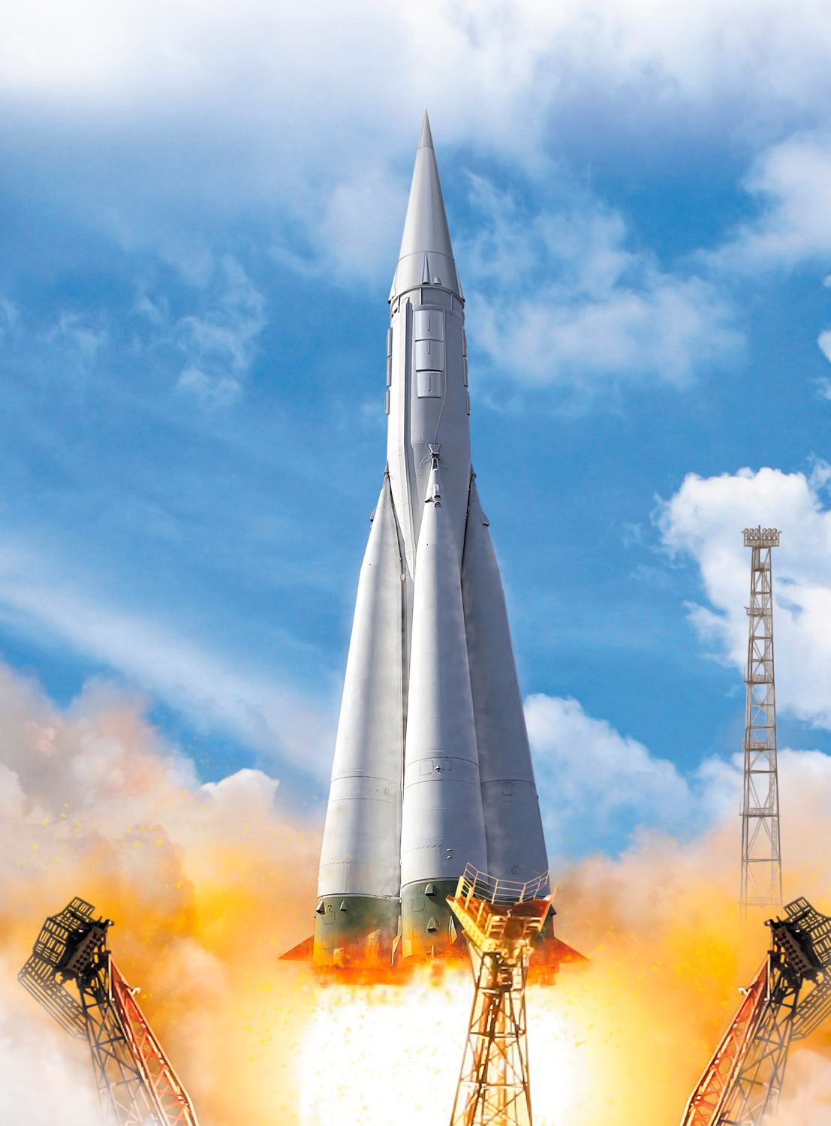
Советский учёный, инженер-конструктор Королёв создал первую в мире межконтинентальную баллистическую ракету Р-7 для запуска первого в мире спутника в 1957 году.
Infodoo.ru

Slide 5
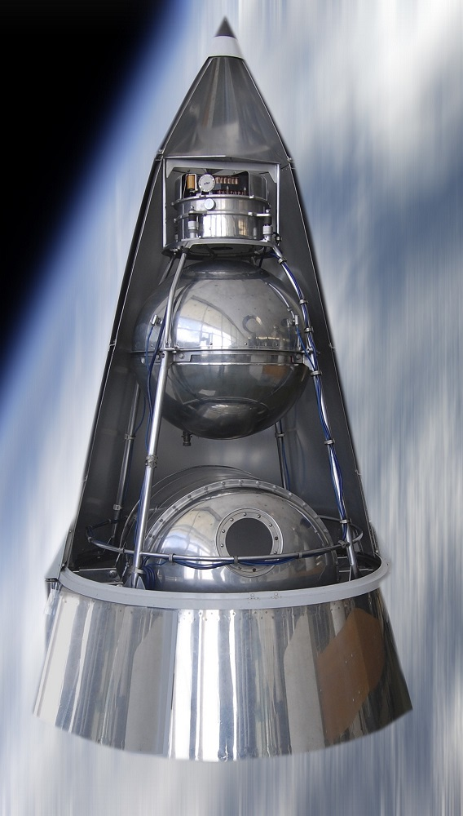
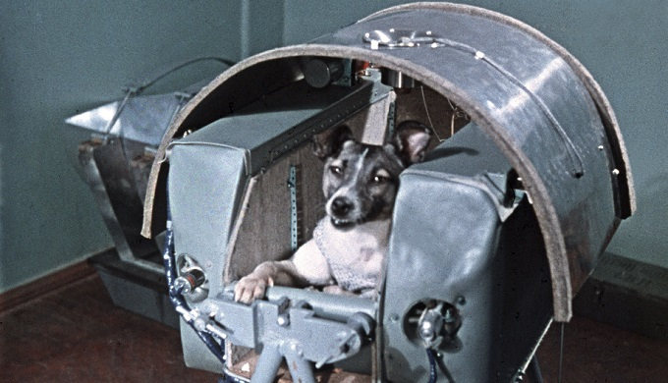
Когда запустили второй искусственный спутник земли, в нём полетела в космос собака Лайка. Этой собаке поставили памятник в Москве.
Infodoo.ru

Slide 6
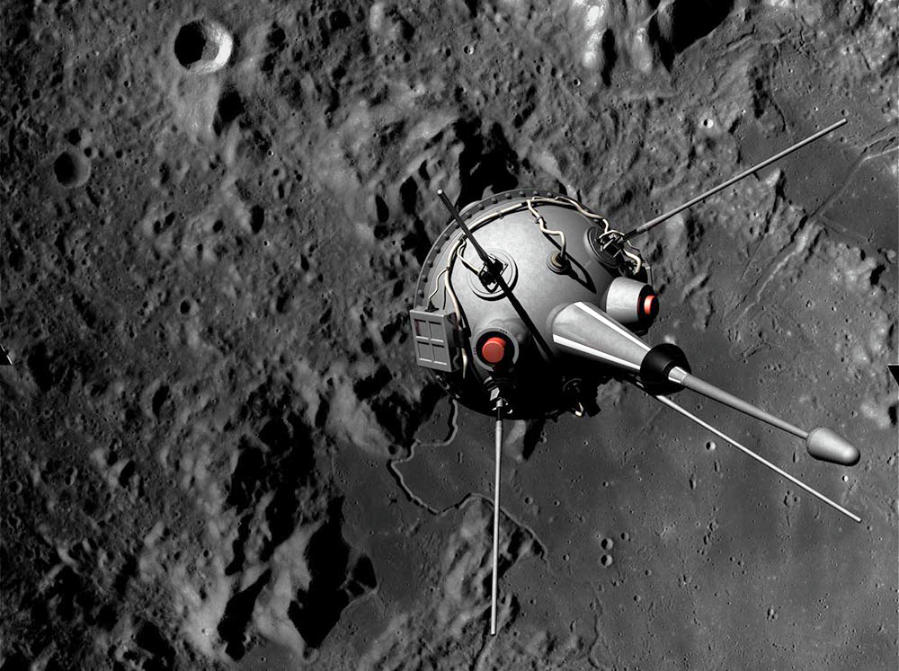
14 сентября 1959 года на поверхность луны вымпел СССР доставила космическая станция «Луна-2». Вымпел стоит в районе моря Ясности.
Infodoo.ru

Slide 7

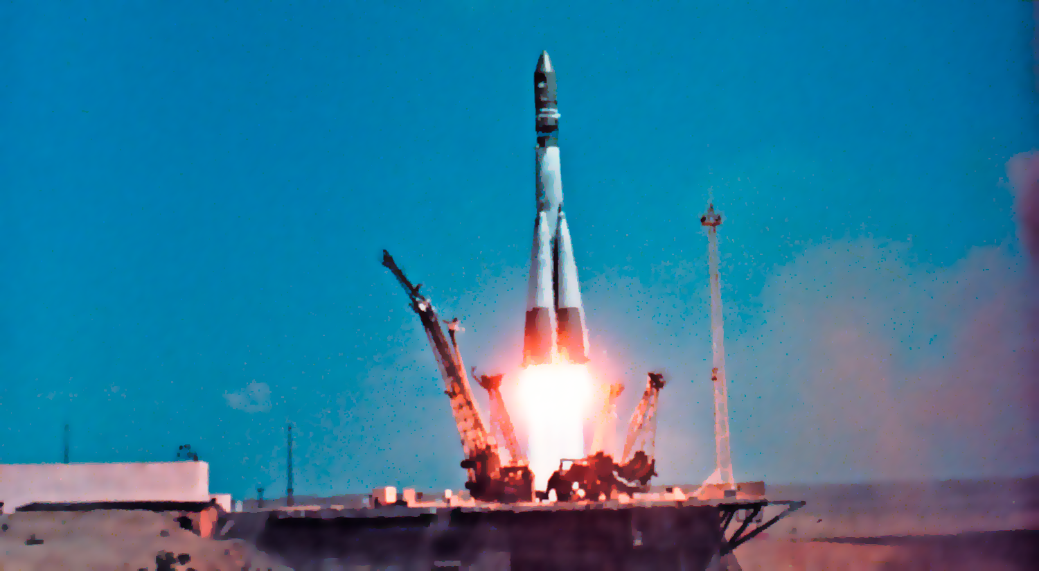
На корабле «Восток-1» 12 апреля 1961 года полетел в космос первый в мире человек Юрий Гагарин.
Infodoo.ru

Slide 8
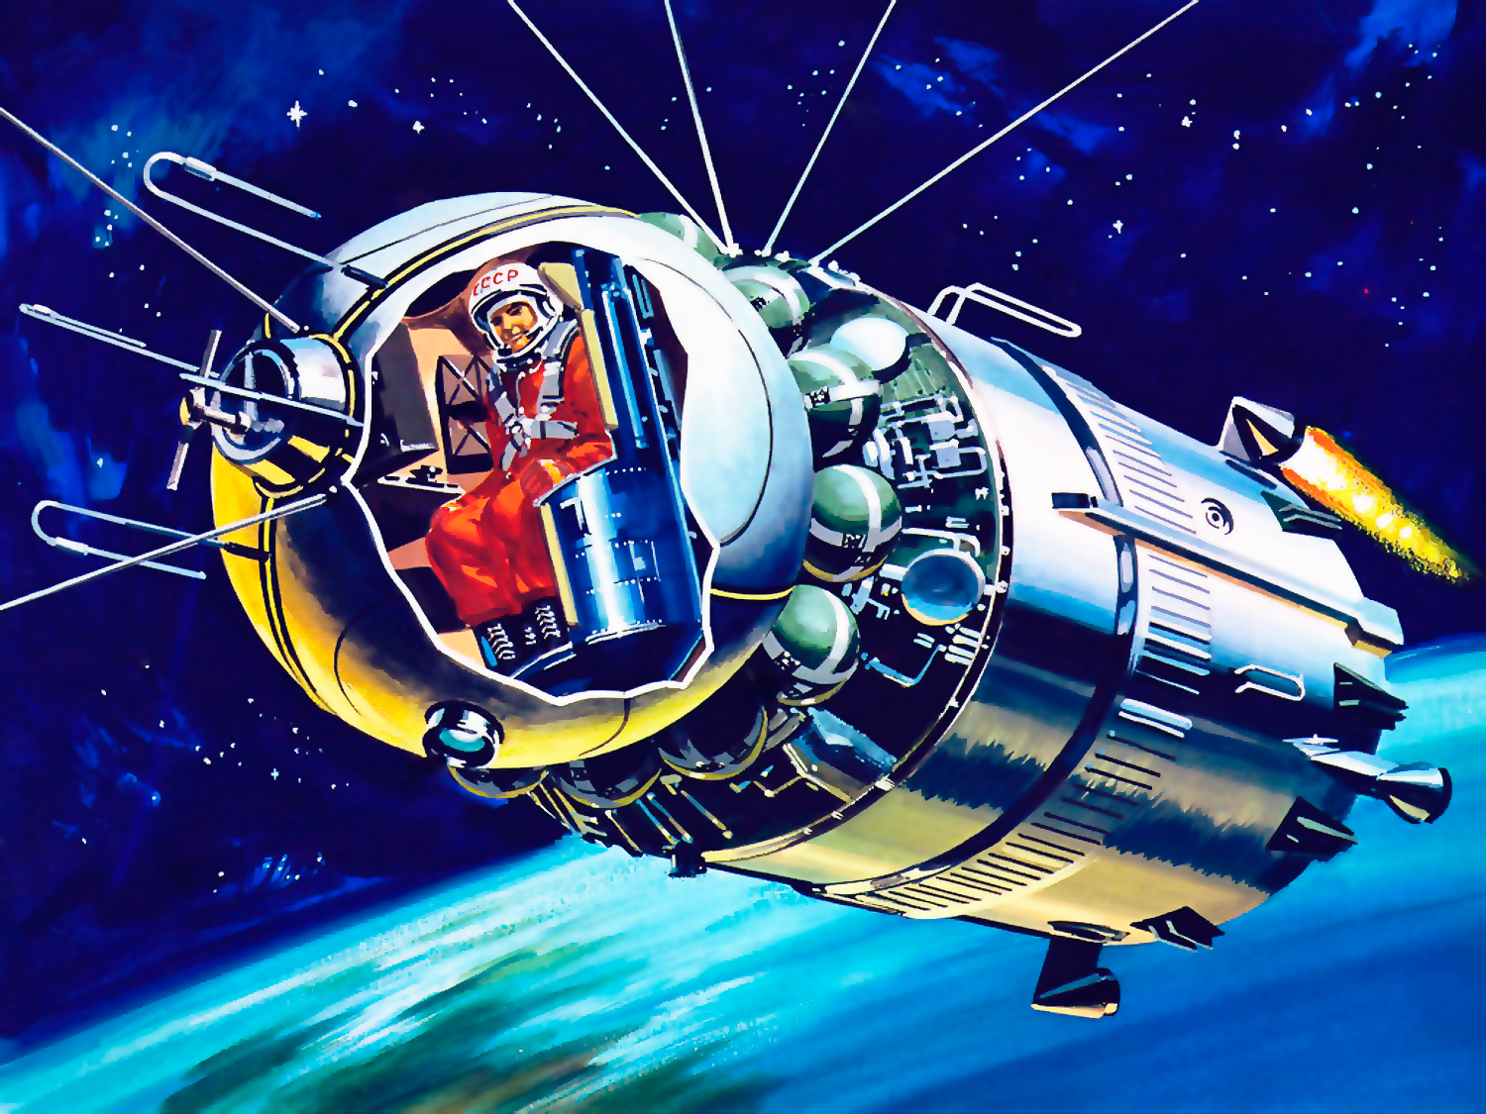
Infodoo.ru

Slide 9
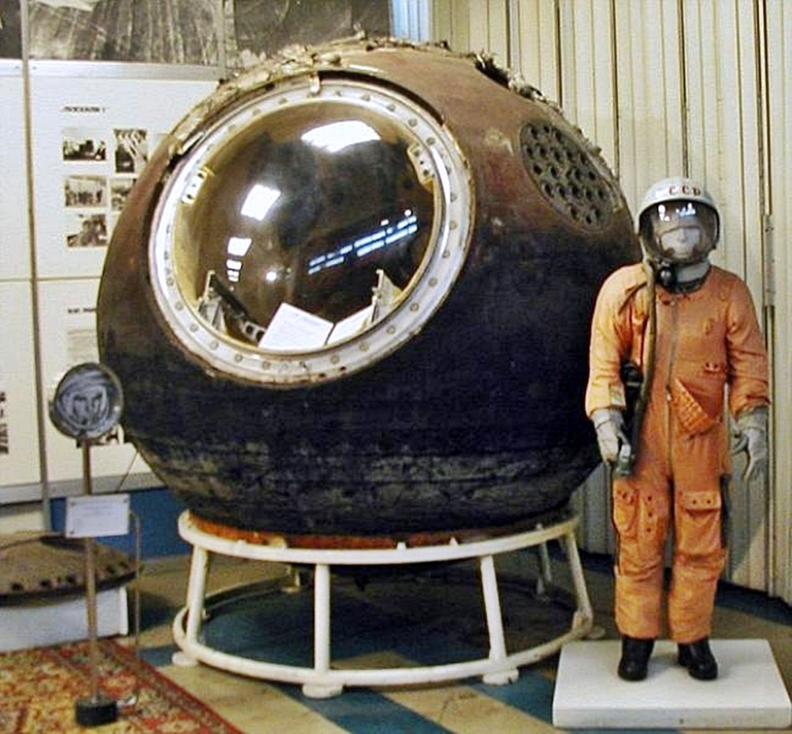
Infodoo.ru

Slide 10
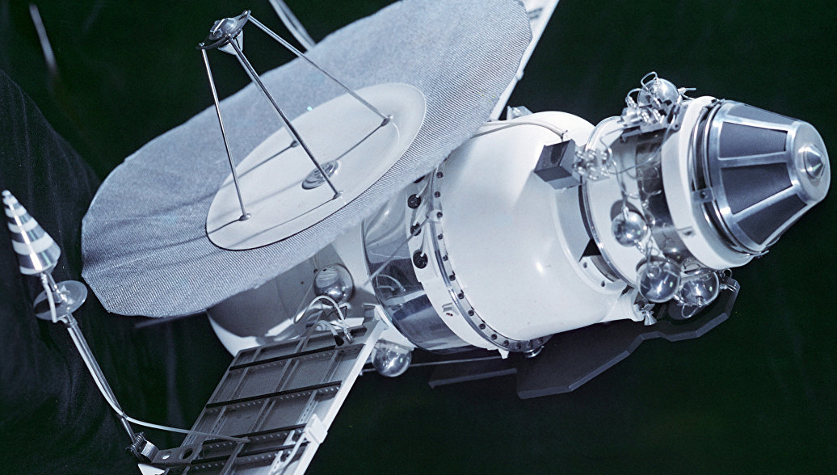
Первый в мире полёт на другую планету был совершен 1 марта 1966 года. Станция «Венера-3» приземлилась на Венеру и доставила туда вымпел нашей страны.
Infodoo.ru

Slide 11
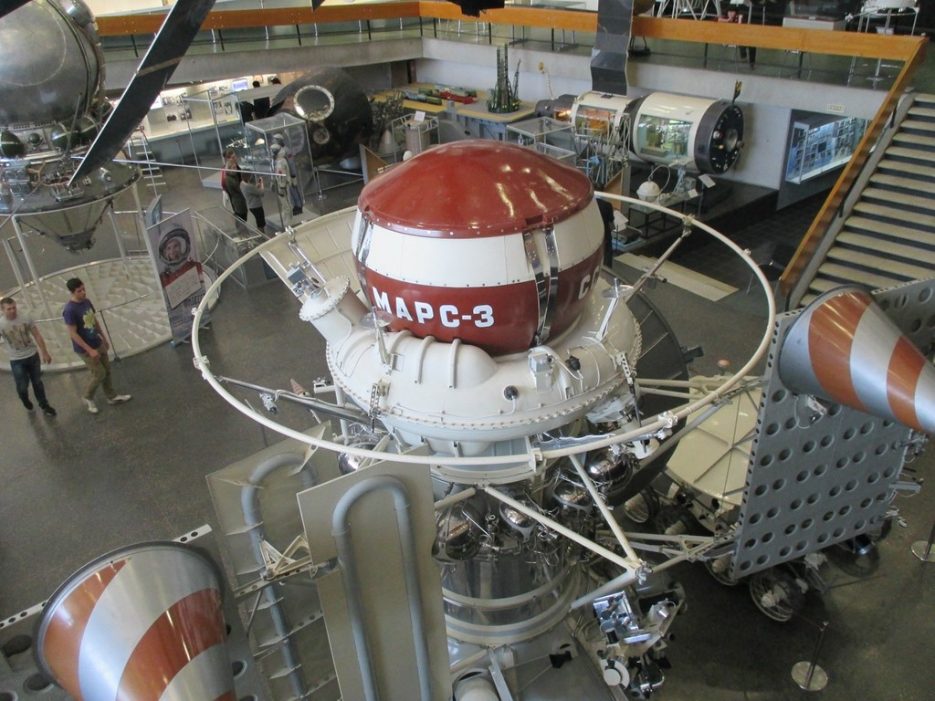
2 декабря 1971 года на Марс высадился космический корабль «Марс-3» (СССР).
Infodoo.ru

Slide 12
Сейчас космические корабли оснащены самым современным оборудованием для проведения различных исследований, они функционируют за счёт солнечной энергии, так как оборудованы солнечными батареями. Освоение космоса имеет огромное значение для развития таких наук, как физика, химия, биология. Знания, полученные в космосе, помогают ответить на многие вопросы о взаимосвязях во вселенной.
Infodoo.ru

Slide 13
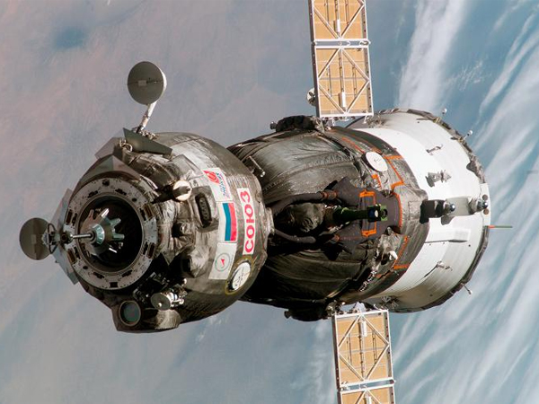
Infodoo.ru

Slide 14
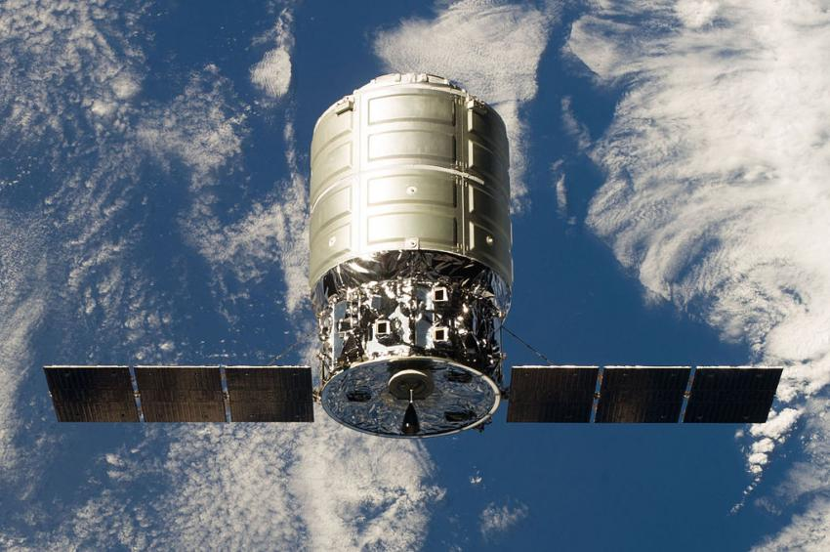
Infodoo.ru

Slide 15
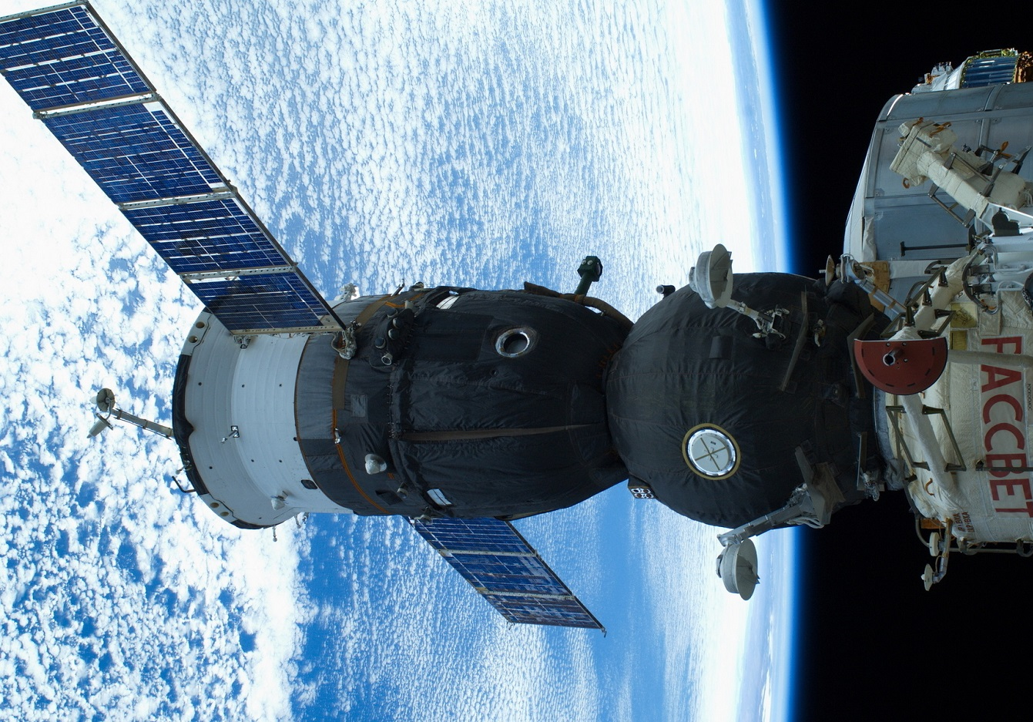
Infodoo.ru

Slide 16
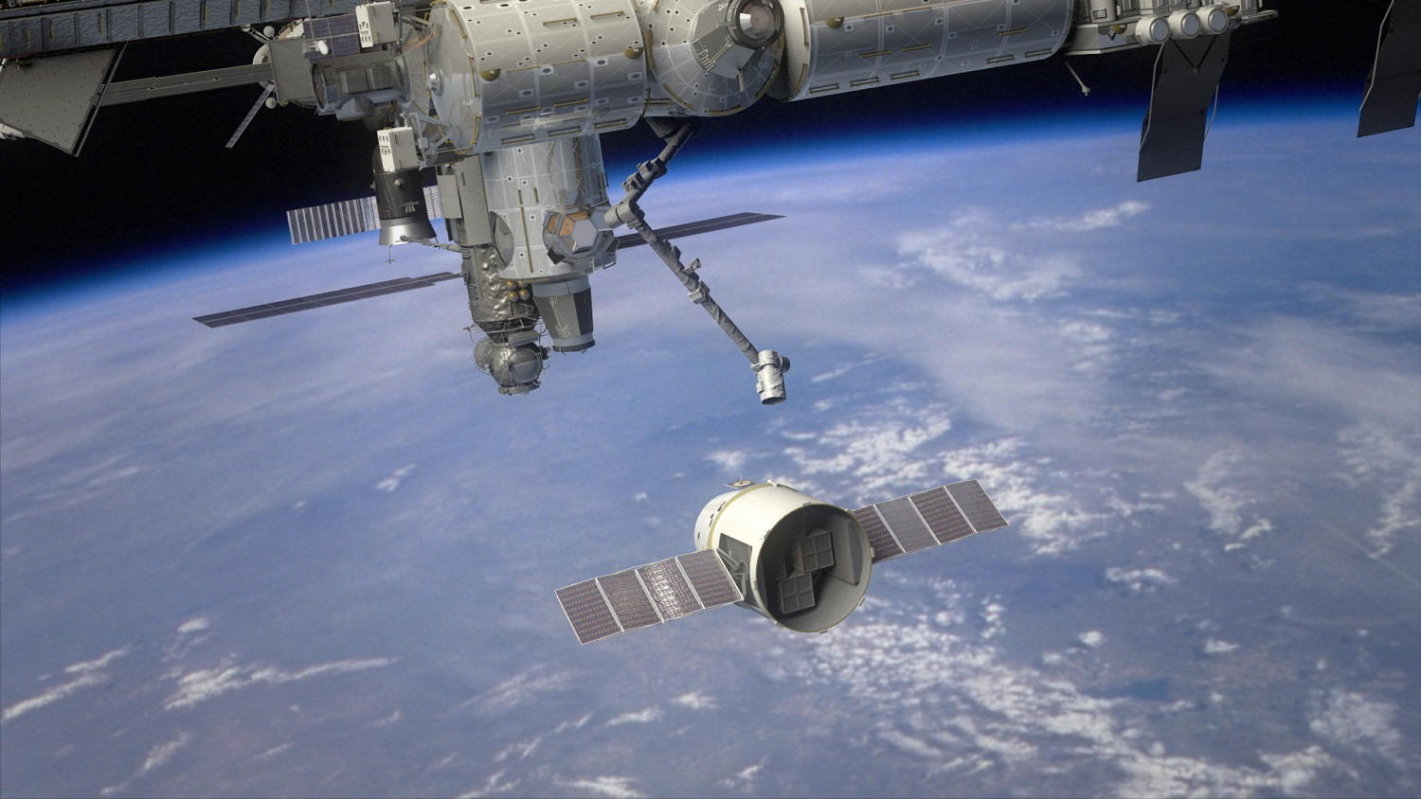
Другие интересные презентации и развивающие игры вы найдете на сайте Infodoo.ru

